Slide 1
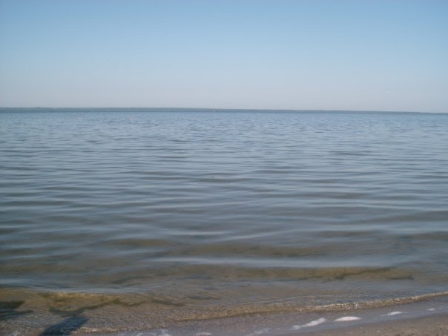
МУНИЦИПАЛЬНОЕ ДОШКОЛЬНОЕ ОБРАЗОВАТЕЛЬНОЕ УЧРЕЖДЕНИЕ
«ДЕТСКИЙ САД «БЕРЕЗКА»
Национальный парк «Плещеево озеро» - уникальный природный объект на территории Ярославской области.
Выполнила:
воспитатель
Зиновьева С.В.
2019 год

Slide 2
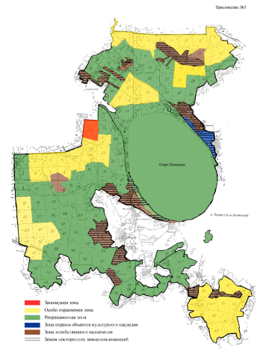
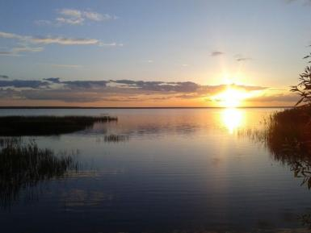
Переславский природно-исторический национальный парк образован
26 сентября 1988 г. постановлением Совета Министров РСФСР.
Постановлением Правительства Российской федерации
17 июля 1998г. был переименован в Национальный парк «Плещеево озеро».

Slide 3
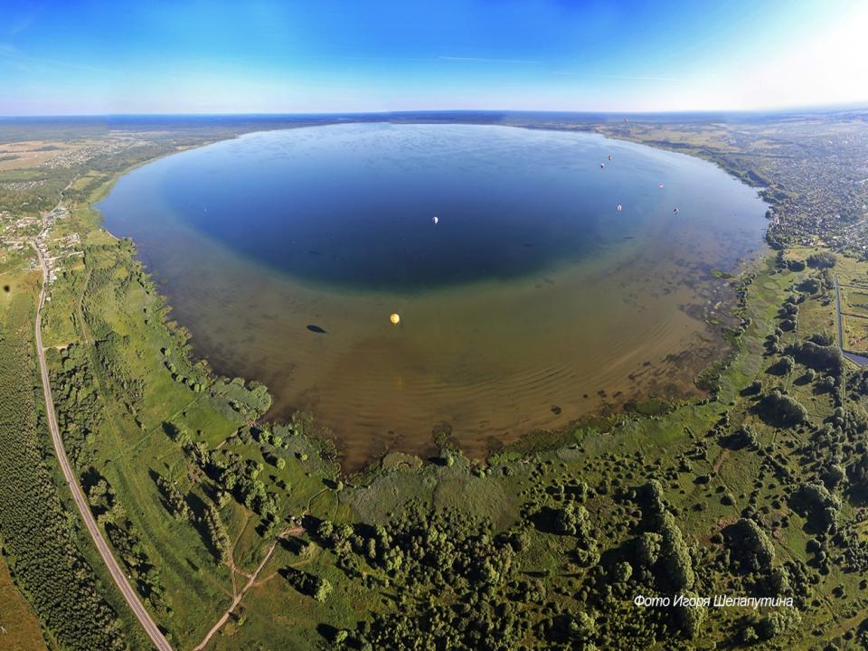
Национальный парк «Плещеево озеро» расположен в 130 км
к северо-востоку от Москвы в Ярославском направлении. Экологическим стержнем национального парка является озеро Плещеево – один из крупнейших и наиболее живописных водоемов Центральной России. Озеро и его окрестности являются ценной природно-исторической территорией российского значения, частью природного и культурного наследия нашего Отечества.

Slide 4
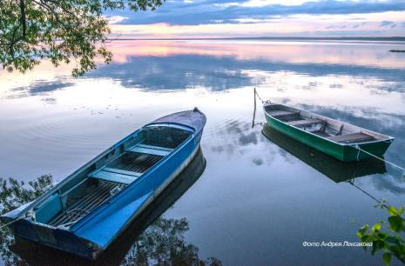
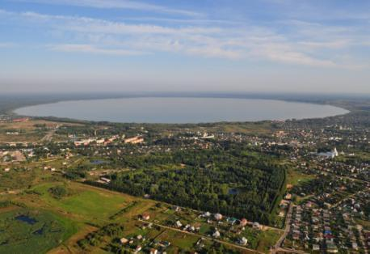
Цель создания Национального парка - сохранение и восстановление уникального природно-исторического комплекса в районе г. Переславля-Залесского и жемчужины Верхней Волги - озера Плещеево с популяцией переславской ряпушки, имеющих огромное значение для истории России.

Slide 5
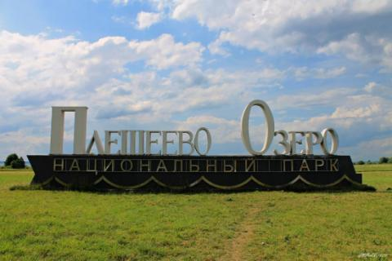
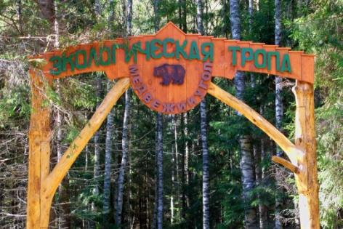
Национальный парк «Плещеево озеро» является природоохранным, эколого-пpосветительским и научно-исследовательским учреждением,
территория которого включает в себя природные комплексы и объекты, имеющие особую экологическую, историческую и эстетическую ценность.

Slide 6
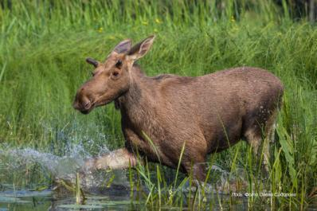
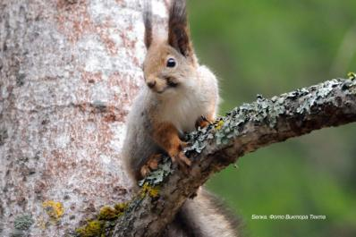
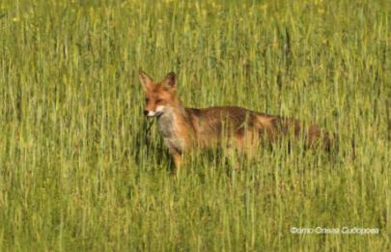
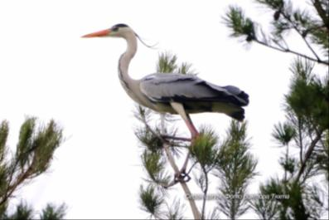
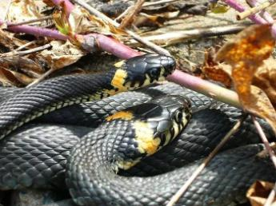
На территории парка обитают 300 видов позвоночных животных, в том числе около 60 видов млекопитающих,

Slide 7
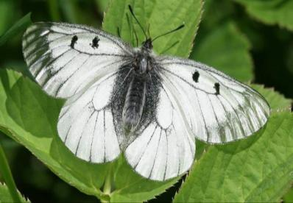
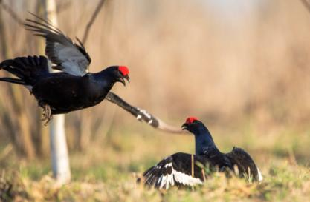
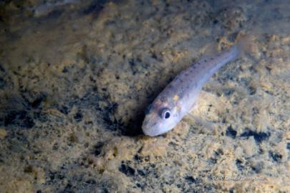
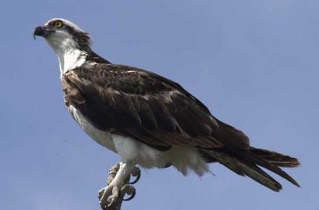
около 210 видов птиц, не менее 10 видов земноводных и пресмыкающихся, 16 видов рыб.

Slide 8
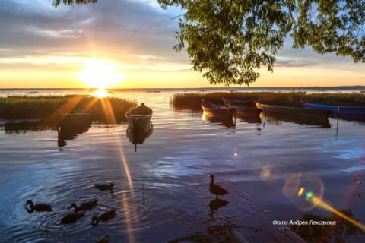
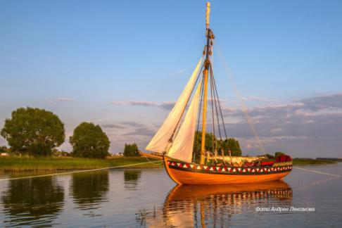
Плещеево озеро - моренное пресноводное озеро.
Моренное озеро - это озеро образованное в морене, то есть в рельефе, который образовался при таянии ледника.
Интересный факт!

Slide 9
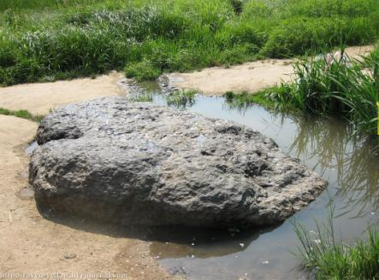
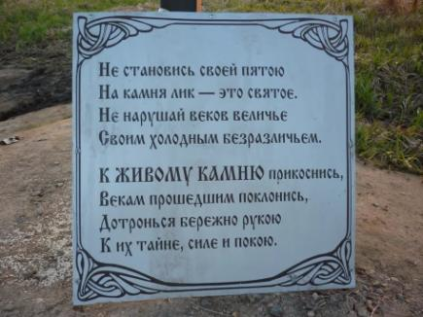
Интересный факт!
Много раз ледовые панцири покрывали наши земли, принося и унося тонны камней. Один из ледников прихватил со Скандинавского щита огромные валуны. Одна из таких глыб весом в 12 тонн оказалась на берегу Плещеева озера. Синь-камень - его зовут в народе, а научно - это мелкозернистый кварцевый биотитовый сланец. Синь-камень, подлинный ритуальный объект языческой Руси. И закрепилась за ним слава чудотворного целителя.

Slide 10
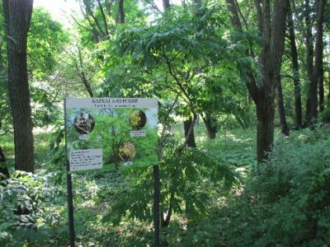
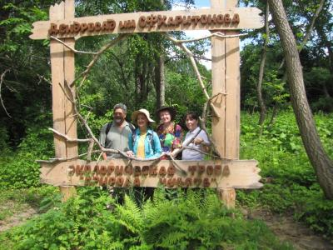
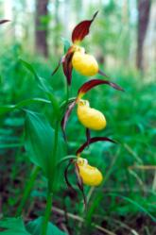
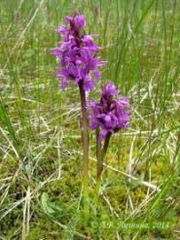
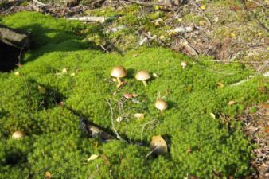
Особое место занимает дендрологический сад им. С. Ф. Харитонова, входящий в Международный каталог ботанических садов Карлова университета (г. Прага). Уникальная коллекция растительности сада представлена более 600 видами растений с различных континентов.

Slide 11
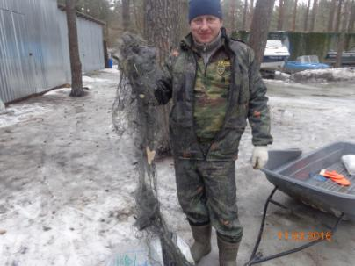
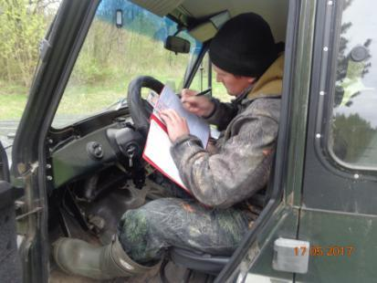
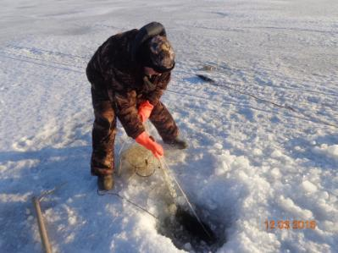
КТО ЖЕ ЗАБОТИТСЯ О БЛАГОПОЛУЧИИ НАЦИОНАЛЬНОГО ПАРКА?
Служба экологического надзора
Работают в этой службе государственные инспекторы

Slide 12
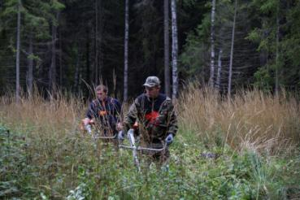
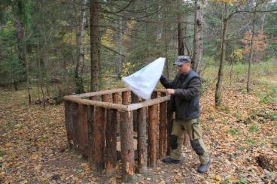
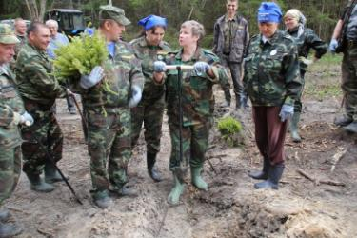
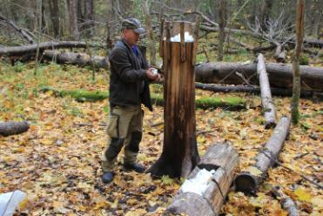
Служба лесной охраны
В составе этой службы трудятся: инженер лесного хозяйства, мастер леса, зоологи.

Slide 13
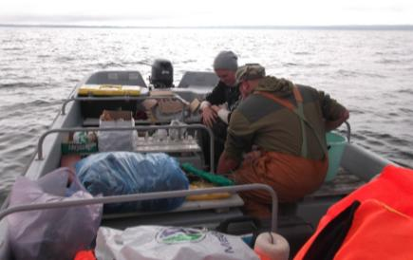
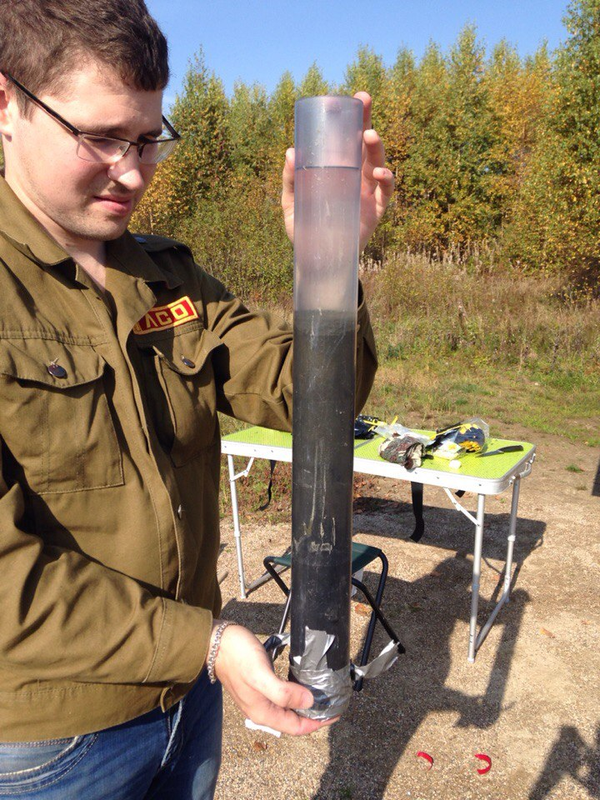
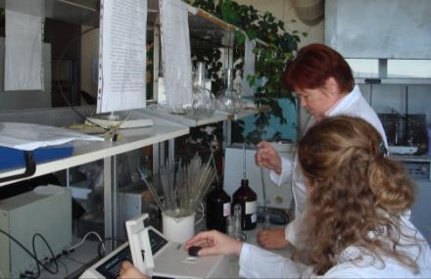
Научный отдел и лаборатория
Профессии сотрудников этого отдела:
научные сотрудники,
экологи, биологи, гидрологи, лаборанты

Slide 14
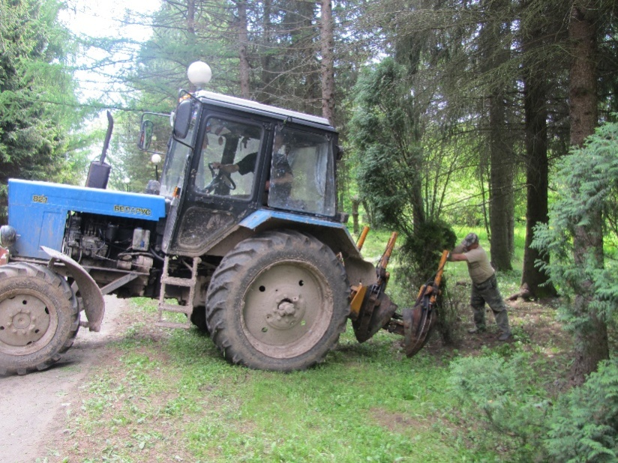
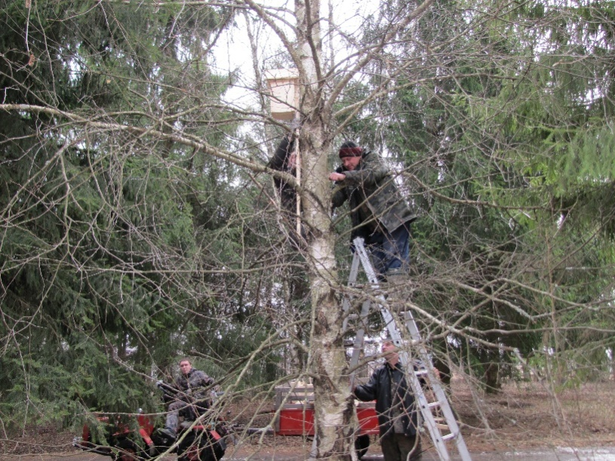
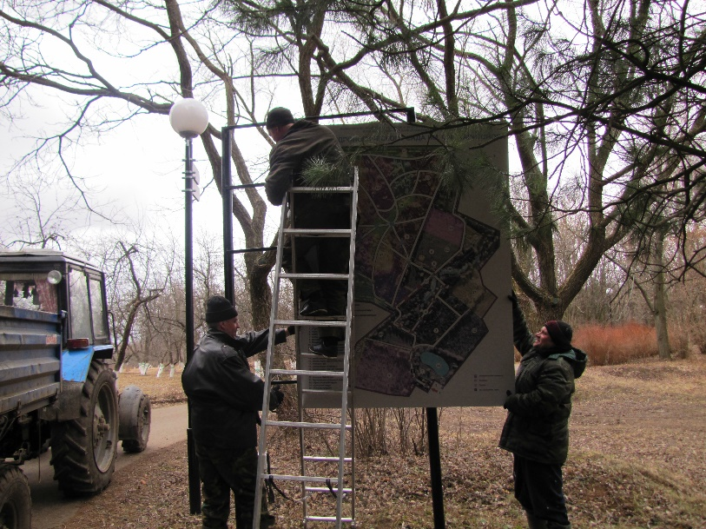
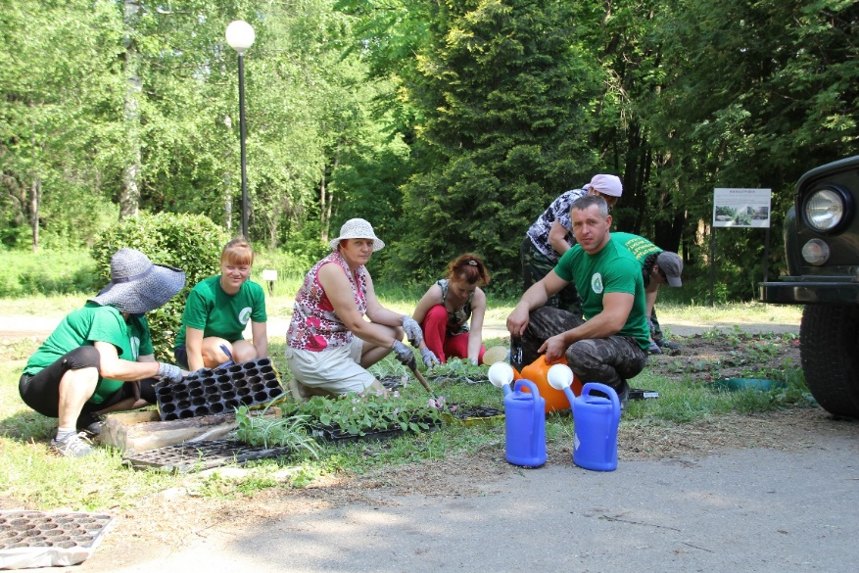
Дендрологический отдел
Состоит из:
Дендрологов,
садовников, трактористов, ландшафтных дизайнеров

Slide 15
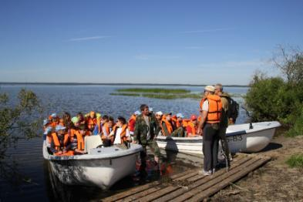
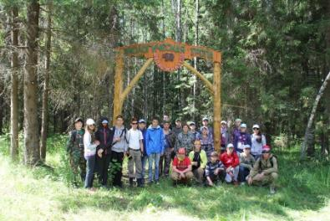
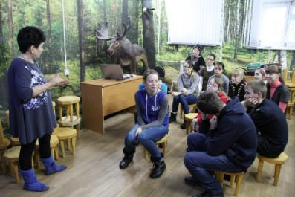
Отдел экологического просвещения и туризма
Кто же трудится в этих отделах?
Это методисты, специалисты по экопросвещению, историки, экскурсоводы, менеджеры.
Кроме того, в офисе
Национального парка работают:
юристы, экономисты, бухгалтеры,
инженеры по охране труда, механики и водители

Slide 16
Спасибо за внимание,
До новых встреч!

Slide 17
ИСПОЛЬЗОВАННЫЕ ИНТЕРНЕТ-РЕСУРСЫ:
https://plesheevo-lake.ru/
https://wikiway.com/russia/pleshcheevo-ozero/photo/

